Slide 1

챗GPT를 활용한
Git Flow 관리 자동화
개발자와 챗GPT의 협업으로 Git Flow 백포팅 자동화 스크립트를 만든 실제 경험을 소개합니 다.

Slide 2

1 프로젝트 개요
오픈AI GPT-4와 협업해 git 관리 스크립트를 만들고 자동화한 실제 경 험을 바탕으로 한 발표입니다.
IDE 밖으로 벗어나기 싫어하던 개발자가 챗GPT의 도움으로 Git Flow 관리 자동화를 이뤄낸 실제 경험담

Slide 3


2 챗GPT의 등장과 활용
2023년 젯브레인스의 '개발자 에코시스템 현황'에 따르면 개발자의 77%가 챗GPT를 사용하고 있습니 다.
개인적으로도 다양한 분야에서 활용하고 있습니다:
SQL 정규표현식 오픈소스 활용 새로운 언어 학습
그러나 업무에 즉시 적용할만한 프롬프트를 작성하 는 것은 여전히 쉽지 않았습니다.

Slide 4
3 자동화 결심 계기
"때는 2023년 9월경, 팀 내 운영 업무 중 git 백포팅 업무가 진행되는 것을 보고 있었습니다."
집중력 저하
단순 반복 작업으로 인한 집중력 저하와 피로감 누적. 병합 작업에 실수 가능성 증 가.
작업 병목
백포팅 작업 중에는 다른 개발자들의 병 합 작업이 지연되는 병목 현상 발생.
실수 리스크
forced-push 등 실수 시 팀 전체에 영향 을 주는 위험한 명령어 반복 사용.

Slide 5
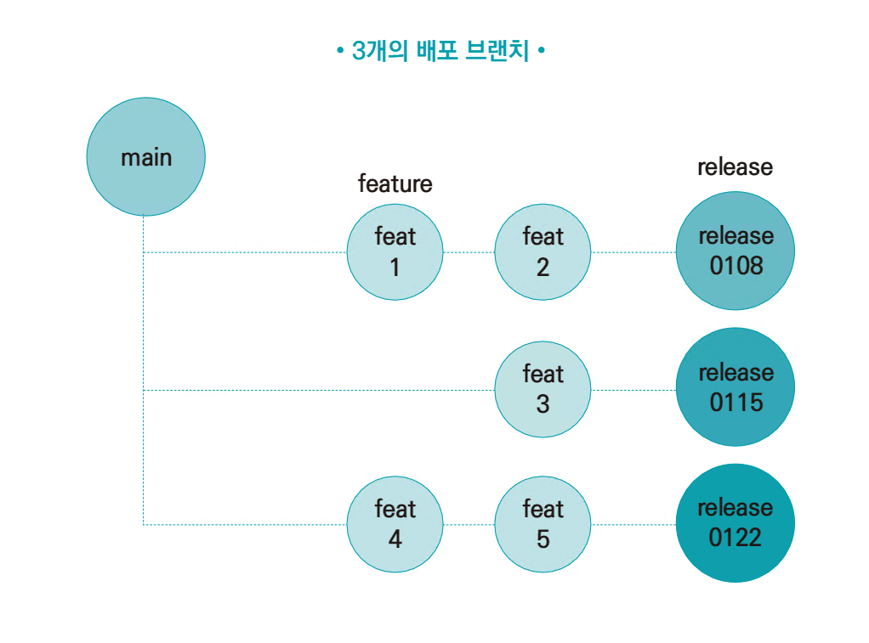
4 팀의 Git Flow 전략
1 여러 배포 일자가 정해져 있고, 각 날짜에 해 당하는 배포(release) 브랜치가 생성됨
2 각 기능(feature) 브랜치는 배포 브랜치로부 터 생성됨
3 기능 구현이 완료되면 생성되었던 배포 브랜 치에 병합(merge)됨
4 여러 기능이 배포 브랜치에 병합되고 나면 베 타 배포 및 운영 배포를 기다림

Slide 6
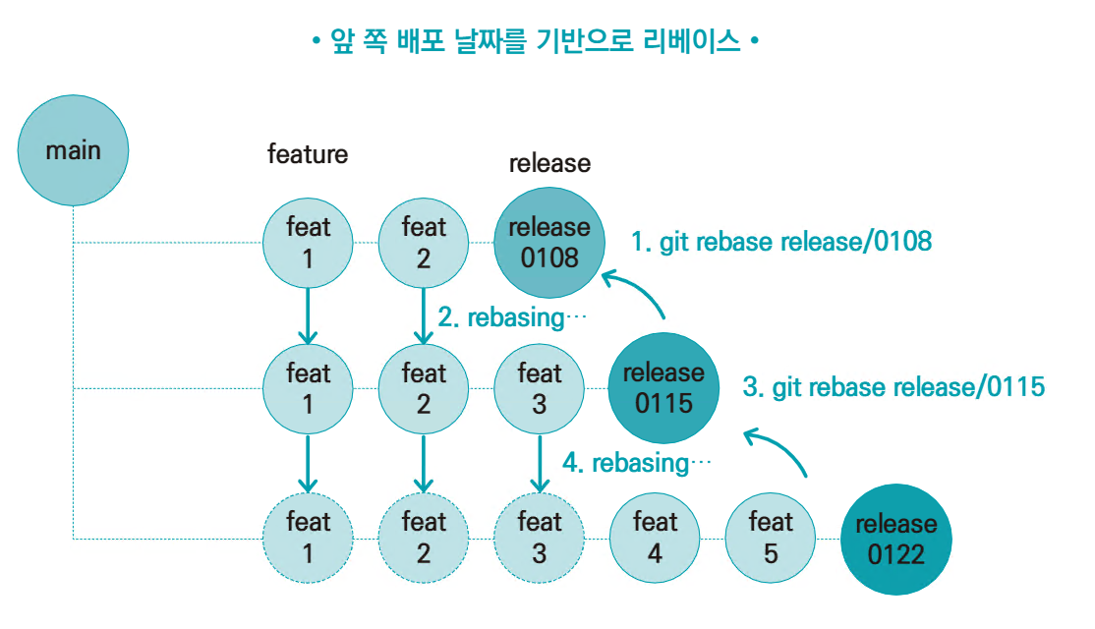
5 백포팅 전략(기차놀이)
백포팅이란?
최신 소프트웨어의 기능이나 수정 사항을 이전 버전으로 적용하는 작업
팀의 백포팅 전략 - '기차놀이'
앞쪽 날짜 배포 브랜치의 변경사항을 뒤쪽 날짜 배포 브랜 치에 리베이스
이 과정을 연쇄적으로 수행하여 가장 마지막 배포 브랜치 에는 모든 기능이 포함되도록 함
기차놀이란?
앞쪽 브랜치의 변경을 뒤쪽으로 연쇄적으로 전파, 단일 QA 환경에서 여러 배포 브랜치의 기능을 동시 테스트 가능하게 하는 전략

Slide 7
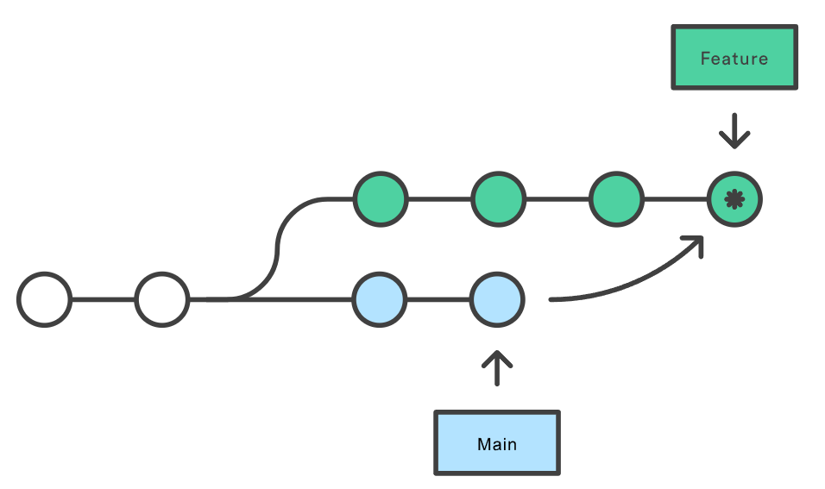
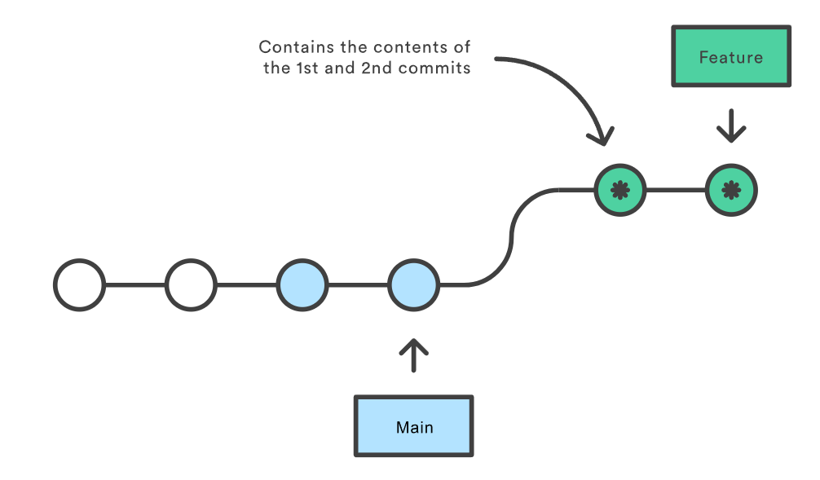


6 Merge vs Rebase: 시각적 비교
Merge 방식
Rebase 방식
분기 이력이 그대로 보존됨
커밋들이 새 베이스 위로 재배치됨
추가 병합 커밋이 생성됨
선형적인 히스토리가 생성됨
브랜치의 작업 맥락과 시간순서가 명확함
원래 커밋 ID가 변경됨
https://www.atlassian.com/ko/git/tutorials/merging-vs-rebasing

Slide 8



7 반복 작업과 그 문제점
# 반복해야 하는 Git 명령어들
git checkout release/20240115 # 앞 날짜 브랜치 리베이스
git rebase -r release/20240108 git push --force-with-lease
git checkout release/20240122 # 앞 날짜 브랜치 리베이스
git rebase -r release/20240115 git push --force-with-lease
# 브랜치마다 반복... 😫
집중력 저하: 단순 반복 작업 중 실수 발생 가능성 증가
시간 소모: 충돌 없어도 약 5분씩 소요, 여러 브랜치일수록 증가
팀원 간 협업 제약: 작업 중 다른 개발자들의 기능 브랜치 병합 차단
러닝 커브: 모든 작업자가 백포팅 전략을 숙지해야 하는 부 담
강제 푸시 위험성: force push로 인한 코드 유실 사고 가 능성

Slide 9

8 자동화 도전과 챗GPT
IDE 은둔형 개발자로서의 고민
챗GPT에게 작업 자동화 목표 전달
셸 스크립트 자동화에 대한 심리적 장벽
백포팅 자동화를 위한 첫 프롬프트 작성
챗GPT를 새로운 도구 탐색에 활용
git rebase 기반 스크립트 설계 착수
"이거 자동화하면 모두 편해질 것 같은데요, 제가 스크립트 짜 볼게요!"
챗GPT의 코드로 자신감 상승
IDE 안의 편안함
챗GPT의 도움
자동화 도전

Slide 10



9 챗GPT와의 협업 과정
프롬프트 대화 예시
"안녕! 코드 관리를 git rebase -r 옵션을 통해서 하고 있어. 내가 하고 싶은 건 이런 작업을 자동화하는 거야.
origin의 release/yyyy-MM-dd 형식의 브랜치들이 있음
시간 순서상 두 번째로 빠른 release 브랜치로부터, 바로 앞 시간 순서의 release 브랜치를 rebase -r 하고 origin에 forced push를 해
시간 순서상 마지막 브랜치까지 완료할 때까지 2번 작업을 반복해"
"git rebase -r 옵션으로 작업을 하려면, 각 브랜치를 시간 순서대로 정렬하고 이를 반복적으로 rebase를 진행해야 합니다. 다음과 같은 셸 스크립트를 작성 해보겠습니다..."
반복 피드백
스크립트 점진적 개선 과정
# 초기 스크립트 버전 #!/bin/bash
branches=($(git for-each-ref refs/remotes/
-sort=committerdate
origin/release * -format='%(refname:short)' | sed 's/origin\ /'))
if [ ${#branches[0]} -lt 2 ]; then echo "Rebase할 브랜치가 충분하지 않습니다." exit 1
fi
# 개선된 브랜치 필터링 branches=$(git ls-remote 'refs/heads/release/
-heads origin | grep
[0-9]\{8\}\$' | sed 's .*refs/heads/ ?' | sort -t '/' -k 2)
약 30번의 대화 후 완성
3시간 소요

Slide 11
10 시행착오 및 문제점
프롬프트의 맥락 전달 한계
복잡한 팀 백포팅 작업의 모든 맥락을 한 번의 프롬프트로 전달하기 어려움 대화 방식의 점진적 맥락 전달이 효과적이었음
AI의 할루시네이션
원격 저장소 브랜치 초기화 과정에서 잘못된 명령어 제안
git reset --hard origin/$branch # 실제로는 작동하지 않음
실제 적용 시 상황 차이
스크립트 실행 시 예상하지 못한 브랜치 형식 처리 문제 오류 처리와 예외 상황 고려가 필요했음

Slide 12
11 최종 스크립트 및 효과
#!/bin/bash
echo "[기차놀이 차장] 기차놀이를 시작합니다. rebase 과정에서 conflict
가 발생해 실패하는 경우는 수동으로 기차를 몰아주세요" # 원격 저장소의 변경 사항 가져오기
git fetch origin
# 원격 저장소에서 브랜치 목록 가져오기
branches=$(git ls-remote --heads origin | grep 'refs/heads/release/ [0-9]\\{8\\}\\$' | sed 's?.*refs/heads/??' | sort -t '/' -k 2)
# main 브랜치 체크아웃 및 최신화
previous_branch="main"
git checkout $previous_branch git pull
# 변경 사항 확인
if ! git diff-index --quiet HEAD --; then
echo "[기차놀이 차장] 로컬 변경 사항이 발견되었습니다." exit 1
fi
for branch in $branches; do # 원격 브랜치 백업
git branch -D $branch-bak
3시간 협업의 결실
챗GPT와의 약 30여 번의 프롬프트 교환을 통해 완성 한 스크립트로 백포팅 자동화 구현
작업 효율성 향상
5분 소요되던 반복 작업을 명령어 한 번으로 자동화 개발자 집중력 소모 감소
팀 협업 개선
다른 개발자들의 기능 브랜치 병합 지연 감소 QA 환경 효율 대폭 향상

Slide 13
12 협업에서 얻은 교훈 및 마무리
챗GPT는 요술 지팡이가 아니다 - '도서관의 모든 책을 읽은 선생님'과 같은 조언자로서 활용하는 것이 효과적
대화형 협업의 중요성 - 단번에 완벽한 프롬프트보다 맥락을 점진적으로 공유하는 대화 방식이 더 효과적
검증과 이해가 필수 - AI가 제시한 코드도 할루시네이션 가능성이 있으므로 원리를 이해하고 검증하는 과정이 중 요
"혼자선 엄두를 낼 수 없었던 작업을 챗GPT와의 협업으로 작업할 수 있었다는 경험이 이번 작업의 가장 큰 성과입니다.
이런 경험을 통해 기술적 두려움을 극복하고 더 많은 개발자들이 새로운 도전을 할 수 있길 바랍니다."

